Slide 1


精致水彩新汇报通用PPT
守护生命
Sweet and fresh Work Report Powerpoint Template
汇报人：熊猫
授课人：
吴钰

Slide 2
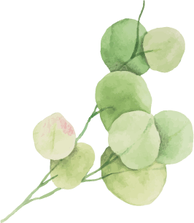


Part 01
爱护身体

Slide 3

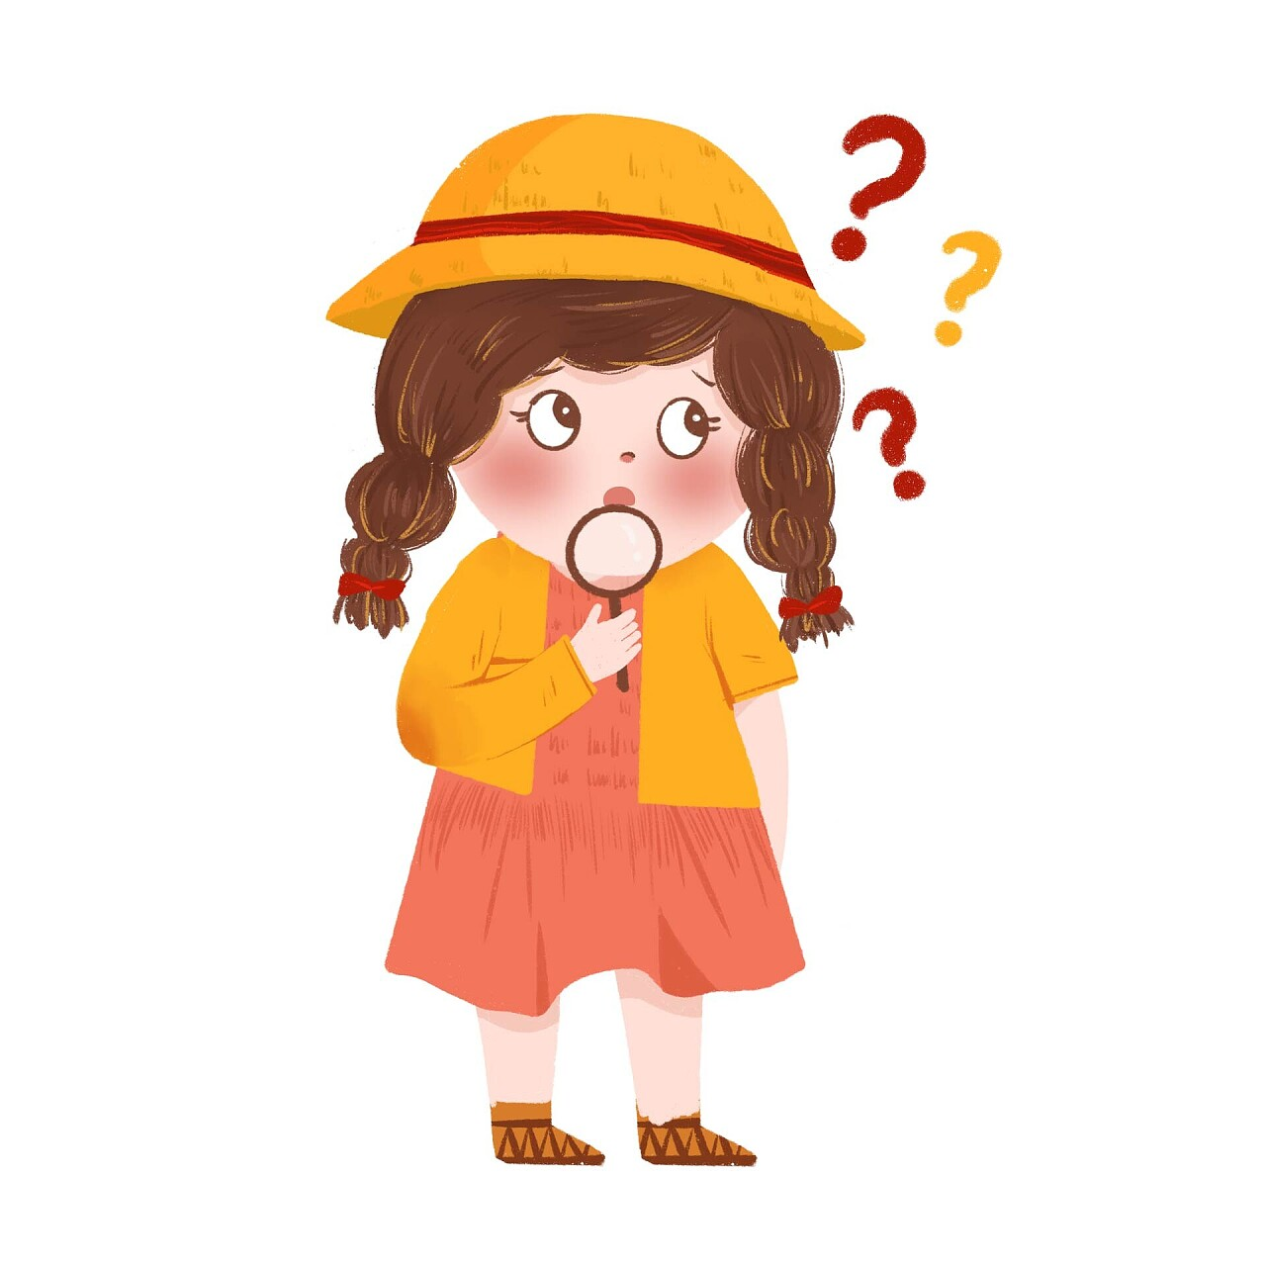
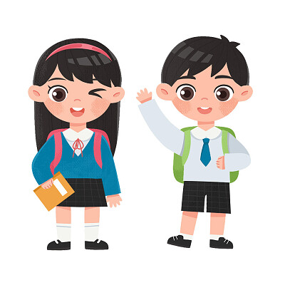
1.关注自己的身体
我最近在追剧每天熬到好完，白天打不起精神，晚上也开始失眠，我该怎么办啊？
关注自己的身体
关心身体状况
养成健康的生活方式
同学们支持哪一种观点呢？
一些小的坏习惯对身体健康影响不大
生活的细节影响生活应该早点改掉坏习惯

Slide 4
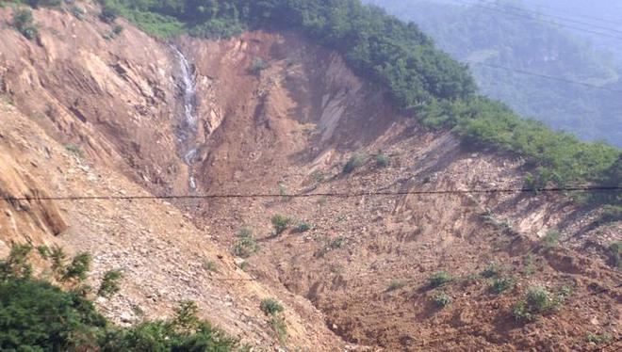
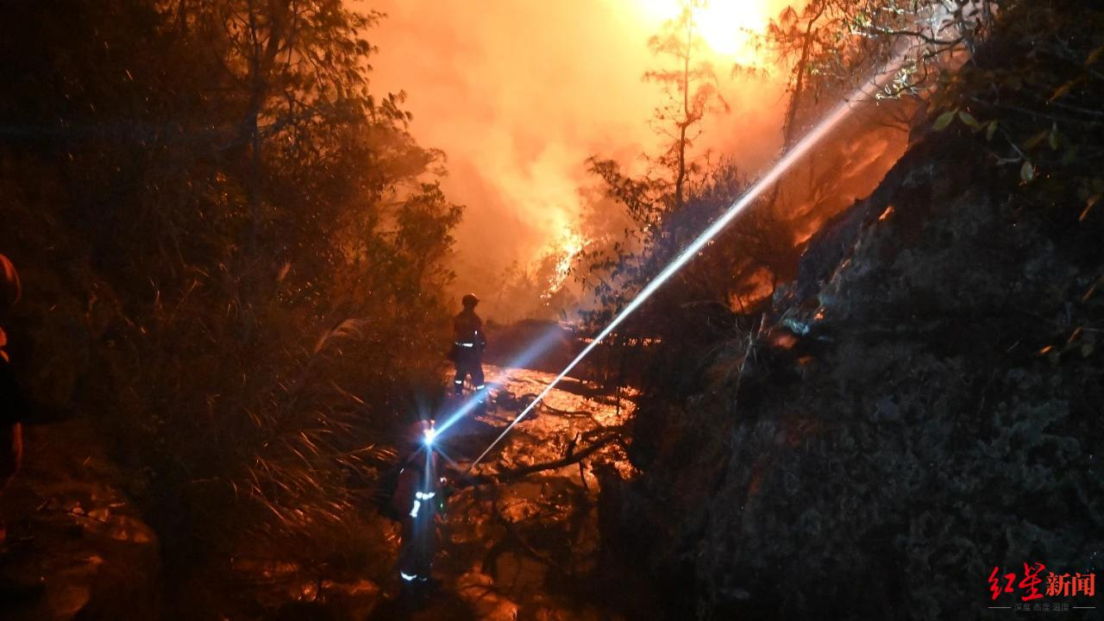
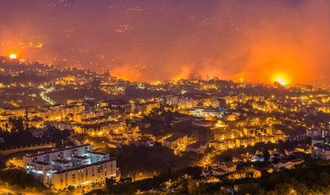
2.
疫情防控 | 戴口罩 常通风 勤洗手 少聚集
电梯故障 | 按响求救铃，按下电梯每层按钮，将背部与头部紧贴电梯内墙，呈一条直线，膝盖弯曲，踮起脚跟
火灾 | 保持镇静，拨打119，用湿毛巾捂住口鼻，身体贴近地面前进，不可乘坐电梯，若室外着火，门已发烫，千万不要开门，以防大火蹿入室内，要用浸湿的被褥，衣物等堵塞门窗缝，并泼水降温。
煤气泄漏 | 在3-5分钟之内关闭煤气总阀，用湿毛巾捂住口鼻，打开门窗，禁止一切能引起火花的行为，不能开灯，不能打开抽油烟机和排风扇，不能在室内打电话。
地震 | 迅速跑到户外开阔地带或躲到课桌下方，避震时选择三角空间护住头部以及靠近水源。若在户外不能停留在两楼之间。万一被压别慌张，保存力气不哭喊。砖头敲墙一二三，等待救助。
…… | ……
掌握基本的自救自护方法
森林火灾
火灾
148起
21.9万起
地质灾害
97起

Slide 5
Part 01
养护精神

Slide 6
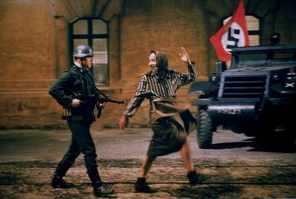

1.养护精神的原因
《美 丽 人 生》
该片讲述了一对犹太父子被送进了纳粹集中营，父亲利用自己的想象力扯谎说他们正身处一个游戏当中，最后父亲让儿子的童心没有受到伤害，而自己却惨死的故事。

Slide 7
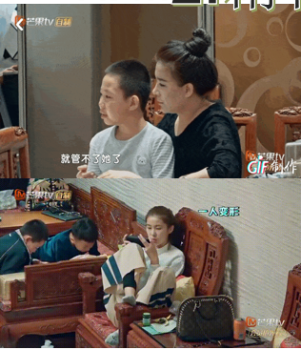
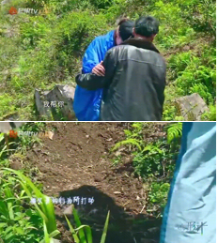
before
after
2.精神与物质的关系
失去优渥的生活条件
获得劳动中的成长
物质条件的优越与否并不是
精神发育是否健全的决定性因素吗？

Slide 8
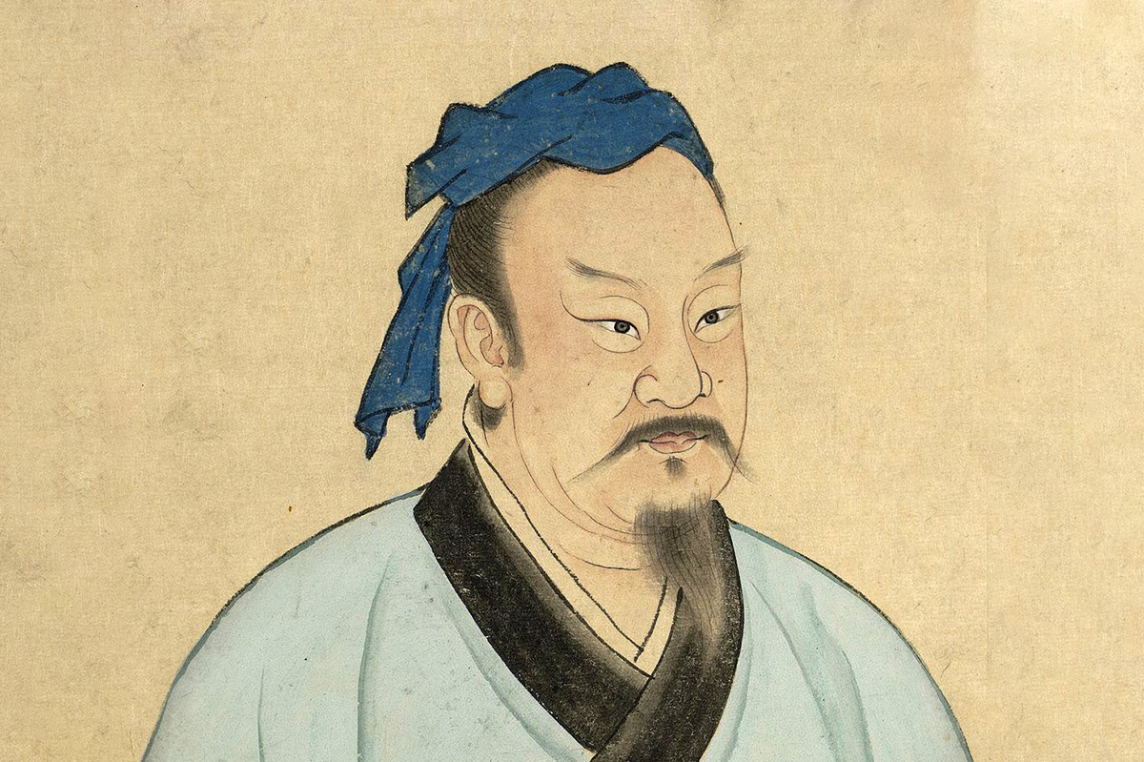
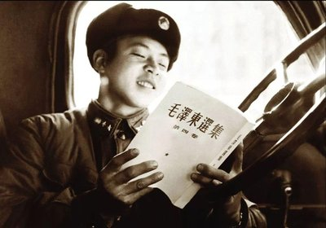
颜回
生活困苦
不放弃学习
即使在物质贫乏、外部环境艰苦的情况下，
只要我们守住自己的心灵，
仍然可以看到真善美。
相反过度的物质追求、物质攀比，
容易使我们丧失对真善美的体验，
丢失精神世界的财富。
雷锋
生活拮据
奉献他人

Slide 9
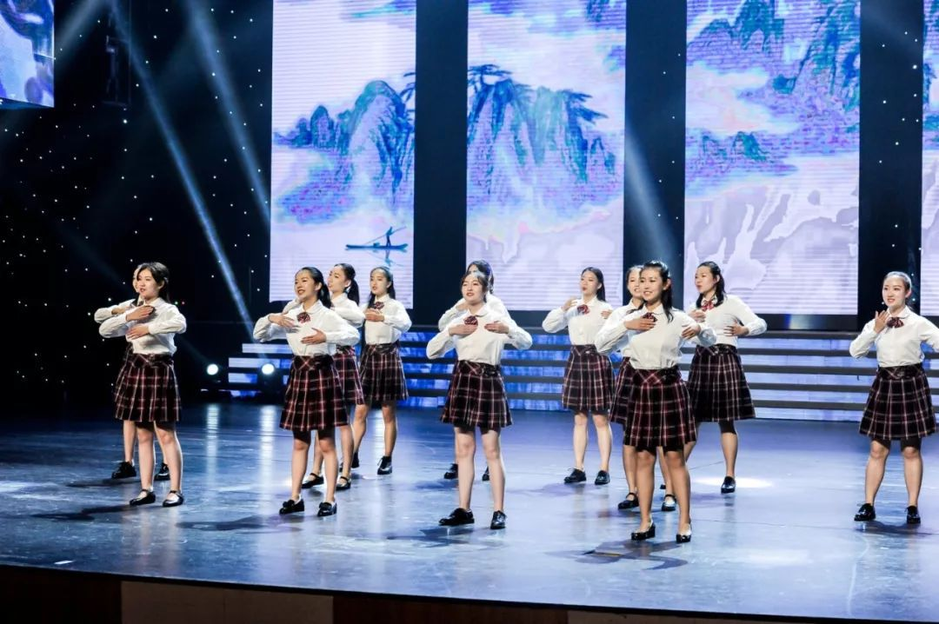
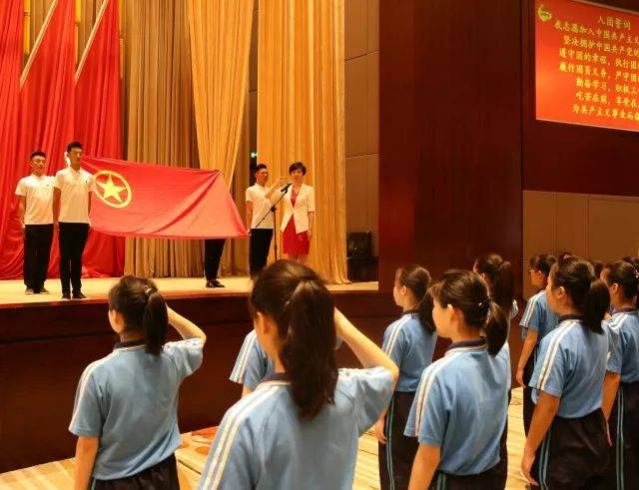
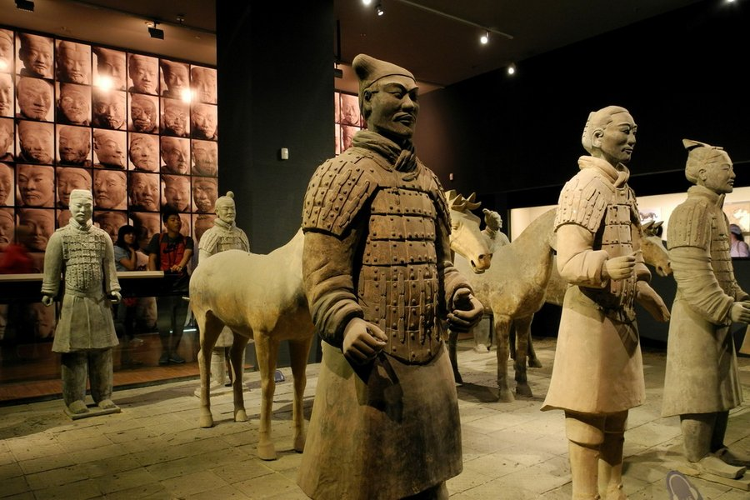
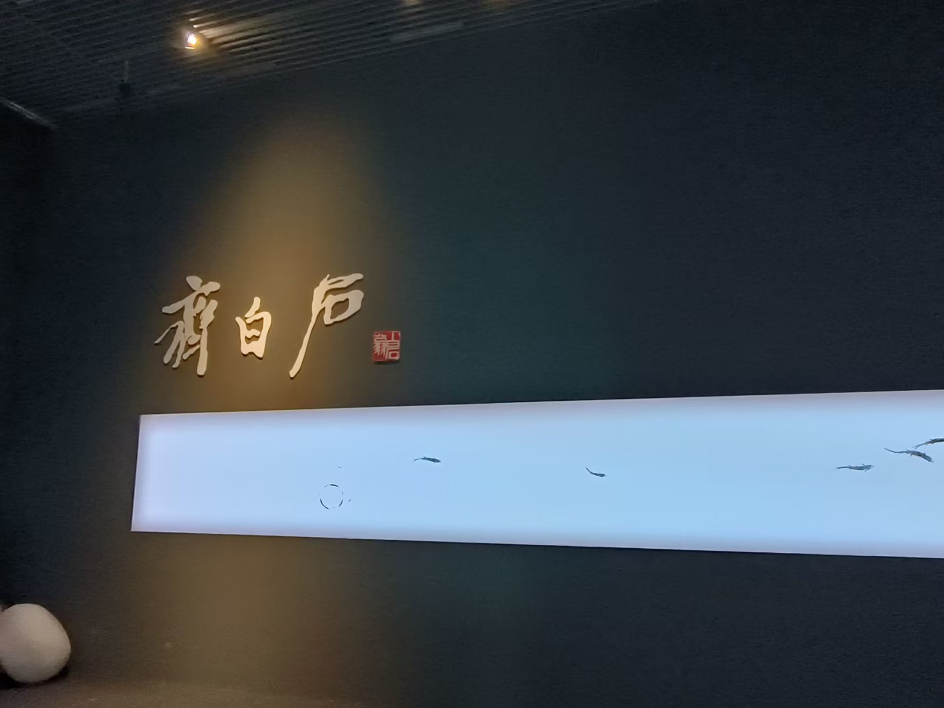
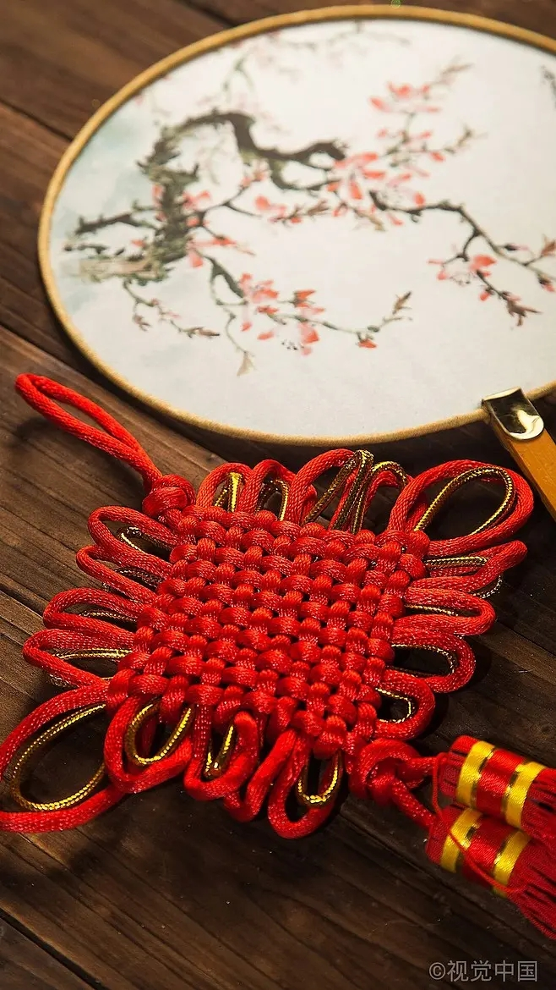
3.
3.文化对精神的滋养
朗诵活动
守护精神家园，我们不能丢失优秀的民族文化，
需要在个人精神世界的充盈中发扬民族精神。
共青团入团宣誓
参观历史博物馆
参观美术馆
编制中国结

Slide 10
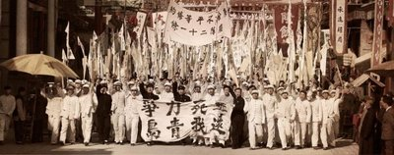
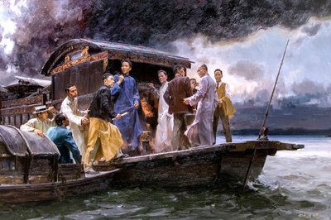
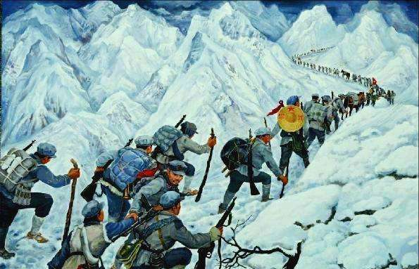
以爱国主义为核心的民族精神
五四精神
建党精神
长征精神
……
以改革创新为核心的时代精神

Slide 11
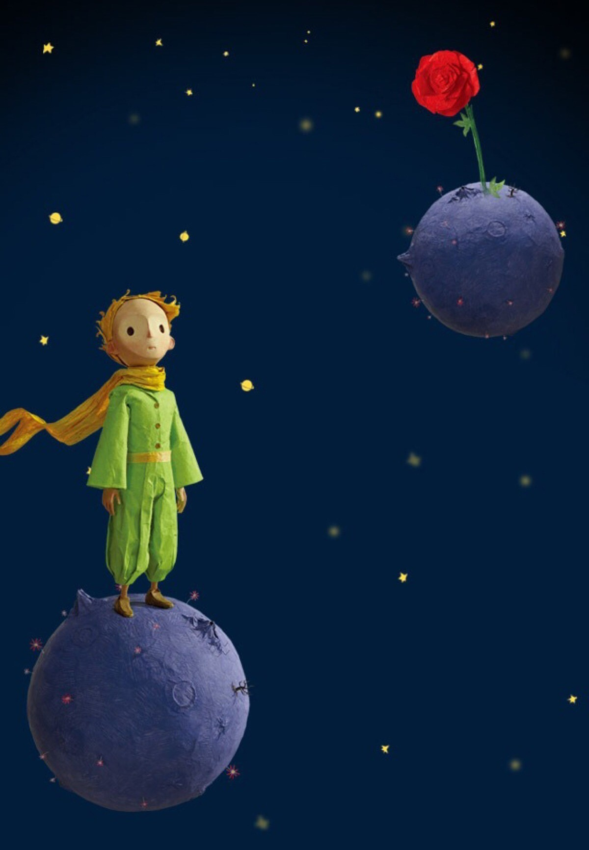
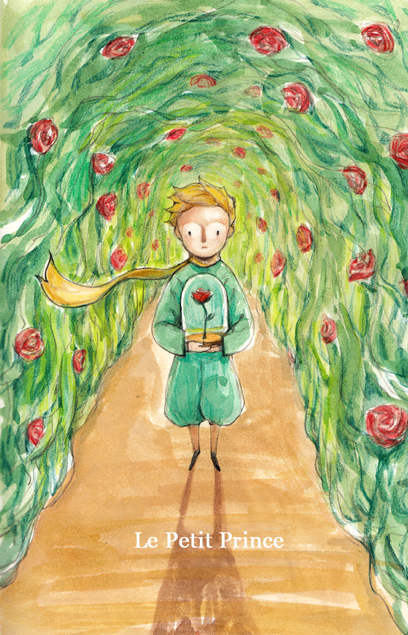
内容简介 小说叙述者是个飞行员，他在故事一开始告诉读者，他在大人世界找不到一个说话投机的人，因为大人都太讲实际了。 接着，飞行员讲了六年前他因飞机故障迫降在撒哈拉沙漠遇见小王子故事。 神秘的小王子来自另一个星球。飞行员讲了小王子和他的玫瑰的故事。小王子为什么离开自己的星球；在抵达地球之前，他又访问过哪些星球。他转述了小王子对六个星球的历险，他遇见了国王、爱虚荣的人、酒鬼、商人、点灯人、地理学家、蛇、三枚花瓣的沙漠花、玫瑰园、扳道工、商贩、狐狸以及我们的叙述者飞行员本人。 飞行员和小王子在沙漠中共同拥有过一段极为珍贵的友谊。最后小王子为了找回自己的玫瑰离开了地球。
《小王子》

Slide 12
课堂小结
这节课我们了解到了珍视生命的重要性，为了守护宝贵的生命，我们从不同的角度提出了两个观点：爱护身体与养护精神。
爱护身体需要我们关注自己的身体，培养良好的生活习惯，关注内在感受，增强自我保护意识，掌握基本的自救自护方法。
知道了精神风貌反映生活状态，而物质并不是精神世界发展的决定性因素，我们要通过中华优秀传统文化和中国精神滋养和充盈我们的精神家园。

Slide 13
精致水彩新汇报通用PPT
感谢聆听
Sweet and fresh Work Report Powerpoint Template
There is no one who loves pain itself, who seeks after it and wants to have it, simply because it is pain...
汇报人：熊猫

